Slide 1
Lớp tệp và chuỗi cung ứng: vá F02, secret, dependency
SEC4349 · DEVOPS VÀ DEVSECOPS · SECURITY AS CODE CHO OWASP JUICE SHOP
Phạm Thị Minh Thúy B26CHAT042
Phần việc trong dự án Security as Code cho OWASP Juice Shop
Pha: Code → Test → Release
Gitleaks · Trivy · node:test
Lỗi phụ trách: F02 Poison Null Byte

Slide 2
Bản gốc chưa có cổng secret và CVE gắn với commit
SO VỚI JUICE SHOP GỐC V20.2.0
Hạng mục | Juice Shop gốc | Phần đã làm thêm
Phục vụ tệp /ftp | fileServer.ts kiểm đuôi .md rồi mới cắt %00 → đọc được tệp .bak | Từ chối %00 / ký tự NUL trước mọi bước kiểm tra → 403
Kiểm thử F02 | Không có ca cho null byte | Ca …bak%2500.md phải 403, legal.md vẫn 200
Quét secret | Không có cổng quét secret cho commit của nhóm | Gitleaks + .gitleaks.toml: 42 commit, no leaks; cổng chỉ quét dòng được thêm
Quét dependency (SCA) | Sinh SBOM CycloneDX, không quét CVE trong luồng | Trivy quét image: 173 CVE; .trivyignore 11 CVE chấp nhận → chỉ chặn CRITICAL mới
Bằng chứng | — | Demo tv2; script sinh hình Trivy, Dockle, giám sát

Slide 3

Năm đầu việc ở lớp tệp và chuỗi cung ứng
TỔNG QUAN ĐẦU VIỆC
1
Vá F02: từ chối null byte
2
Ca kiểm thử F02
3
Quét secret bằng Gitleaks
routes/fileServer.ts
test/api/security/f01-f02.test.ts
.gitleaks.toml
payload …%2500.md: 200 → 403
2 ca đỏ → xanh; legal.md vẫn 200
0 leak / 42 commit; khóa mới bị chặn
4
SCA bằng Trivy
5
Demo và hình bằng chứng
devsecops/.trivyignore
demos/tv2, figures/capture_scans.py
173 CVE; cổng chỉ chặn CRITICAL mới
log gốc kèm exit code

Slide 4
Vá fileServer.ts: từ chối null byte trước khi kiểm tra
VIỆC 1 · VÁ ỨNG DỤNG
TRƯỚC
SAU KHI SỬA
if (file && (endsWithAllowlistedFileType(file)
|| ...)) {
file = security.cutOffPoisonNullByte(file)
res.sendFile(path.resolve('ftp/', file))
}
if (file && (file.includes('%00')
|| file.includes('\u0000'))) {
res.status(403)
next(new Error(
'File names cannot contain null bytes!'))
return
}
// sau đó mới kiểm đuôi .md/.pdf và phục vụ
Vì sao hiệu quả
Trước: …bak%2500.md giải mã thành …bak%00.md, qua bộ lọc .md, rồi bị cắt thành package.json.bak và gửi đi.
Sau: tên chứa %00 hay NUL bị từ chối ngay (403) — giá trị được kiểm chính là giá trị được phục vụ.
Tệp hợp lệ không bị ảnh hưởng: legal.md vẫn trả 200.

Slide 5

Ca kiểm thử là lưới chặn duy nhất cho lỗi này
VIỆC 2 · CA KIỂM THỬ F02
Code
Build
Test
Release
Deploy
Operate
Monitor
git commit
git push
GitHub Actions
Commit đi qua
Push bị hủy
Cùng cổng Test
Đưa lại fileServer.ts chưa vá: Semgrep PASS — cảnh báo res.sendFile đã có từ bản gốc, SAST không hiểu null byte.
pre-push chạy node:test: ca null byte nhận 200 thay vì 403 → Test FAIL, các pha sau SKIP (chạy thật 07/11).
Workflow gọi cùng pipeline.sh, nên bỏ qua hook vẫn gặp đúng cổng Test.
Hai ca kiểm thử của F02: GET /ftp/package.json.bak%2500.md và coupons_2013.md.bak%2500.md phải nhận 403; GET /ftp/legal.md vẫn phải nhận 200 — chống vá quá tay.

Slide 6
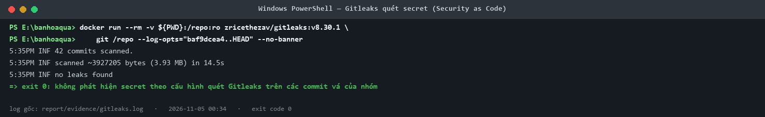


Gitleaks: chặn secret mới, không báo nhầm khóa giả của demo
VIỆC 3 · QUÉT SECRET
Gitleaks v8.30.1 trên các commit vá của nhóm (baf9dcea4..HEAD): 42 commit, no leaks, exit 0
Chỉ quét dòng được thêm
Allowlist hẹp, có lý do
Juice Shop cố ý chứa secret; cổng chỉ xét phần nhóm thêm (pre-commit: phần đã git add; push/CI: các commit mới).
Chỉ bỏ qua khóa RSA giả của demo Dockle và đúng dòng lệnh demo trong tài liệu; ghi khóa AWS giả vào login.ts thật vẫn bị chặn.

Slide 7
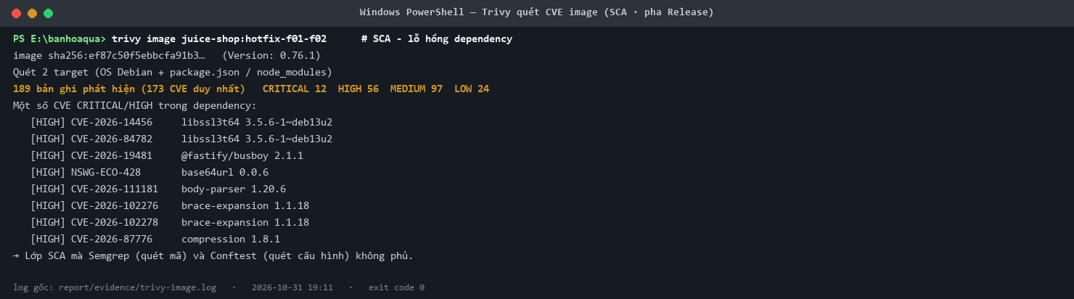

Trivy quét CVE dependency và danh sách rủi ro chấp nhận
VIỆC 4 · SCA
173
CVE duy nhất trong image (189 bản ghi)
12
Trivy 0.76.1 trên juice-shop:hotfix-f01-f02 — lớp SCA mà Semgrep và Conftest không phủ
CRITICAL · 56 HIGH · 97 MEDIUM · 24 LOW
devsecops/.trivyignore
# 11 CVE CRITICAL có sẵn của image gốc
# jsonwebtoken@0.1.0, 0.4.0 (fix 4.2.2)
CVE-2015-9235
# lodash@2.4.2 (fix 4.17.12)
CVE-2019-10744
# crypto-js@3.3.0 (fix 4.2.0)
CVE-2023-46233
…
Cổng Release
Chỉ chặn CVE CRITICAL không nằm trong danh sách — tức khi thay đổi kéo thêm thư viện có lỗi.

Slide 8
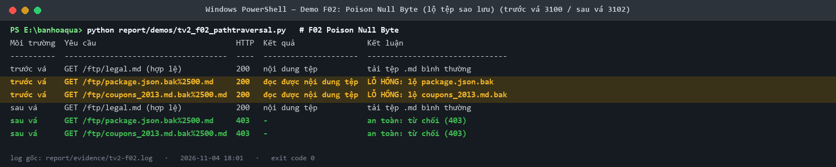
Demo trước/sau vá trên hai môi trường đối chứng
VIỆC 5 · DEMO VÀ BẰNG CHỨNG
python report/demos/tv2_f02_pathtraversal.py · log: report/evidence/tv2-f02.log
200
403
200
0
trước vá: đọc được cả 2 tệp .bak
sau vá: cả 2 payload bị từ chối
legal.md hợp lệ vẫn tải được
leak trên 42 commit của nhóm

Slide 9
Những gì đã thêm vào kho mã
TỆP ĐÃ THÊM / SỬA
Việc | Tệp
Vá F02: từ chối %00/NUL trước bước kiểm đuôi | routes/fileServer.ts
Ca kiểm thử F02 (null byte → 403, .md hợp lệ → 200) | test/api/security/f01-f02.test.ts
Cấu hình Gitleaks, allowlist khóa giả của demo | .gitleaks.toml
Danh sách rủi ro chấp nhận cho cổng Trivy | devsecops/.trivyignore
Kết quả quét CVE đầy đủ | report/evidence/trivy-image.json
Demo F02 | report/demos/tv2_f02_pathtraversal.py
Sinh hình Trivy, Dockle, giám sát | report/figures/capture_scans.py
CÔNG CỤ · PHA
Trivy 0.76.1
Pha 3 · SCA · cổng Release
node:test + Supertest
Pha 4 · ca kiểm thử F02
TypeScript / Express
Pha 5 · vá ứng dụng
Gitleaks v8.30.1
Pha 7 · quét secret · cổng Code

Slide 10
Từ một route tệp đến chuỗi cung ứng: vá, kiểm thử, quét secret và dependency
KẾT LUẬN
ĐÃ LÀM ĐƯỢC
GIỚI HẠN
HƯỚNG MỞ RỘNG
Vá fileServer.ts; ca kiểm thử F02 xanh
Gitleaks 0 leak / 42 commit, khóa mới bị chặn
Trivy lập danh sách 173 CVE; cổng chỉ chặn CRITICAL mới
Hóa đơn trong /ftp chưa kiểm JWT và chủ sở hữu đơn
/ftp vẫn liệt kê thư mục; tệp .bak vẫn nằm trong ftp/
12 CVE CRITICAL của image gốc mới ghi nhận, chưa nâng cấp
Đưa hóa đơn ra sau kiểm tra JWT + chủ sở hữu đơn
Tắt liệt kê thư mục, dọn tệp sao lưu khỏi ftp/
Nâng cấp dependency CRITICAL (crypto-js, jsonwebtoken…)

